Slide 1
Мониторинг ИБ АСУ ТП.
Практические аспекты
Прошин Андрей
a.proshin@rt-solar.ru

Slide 2
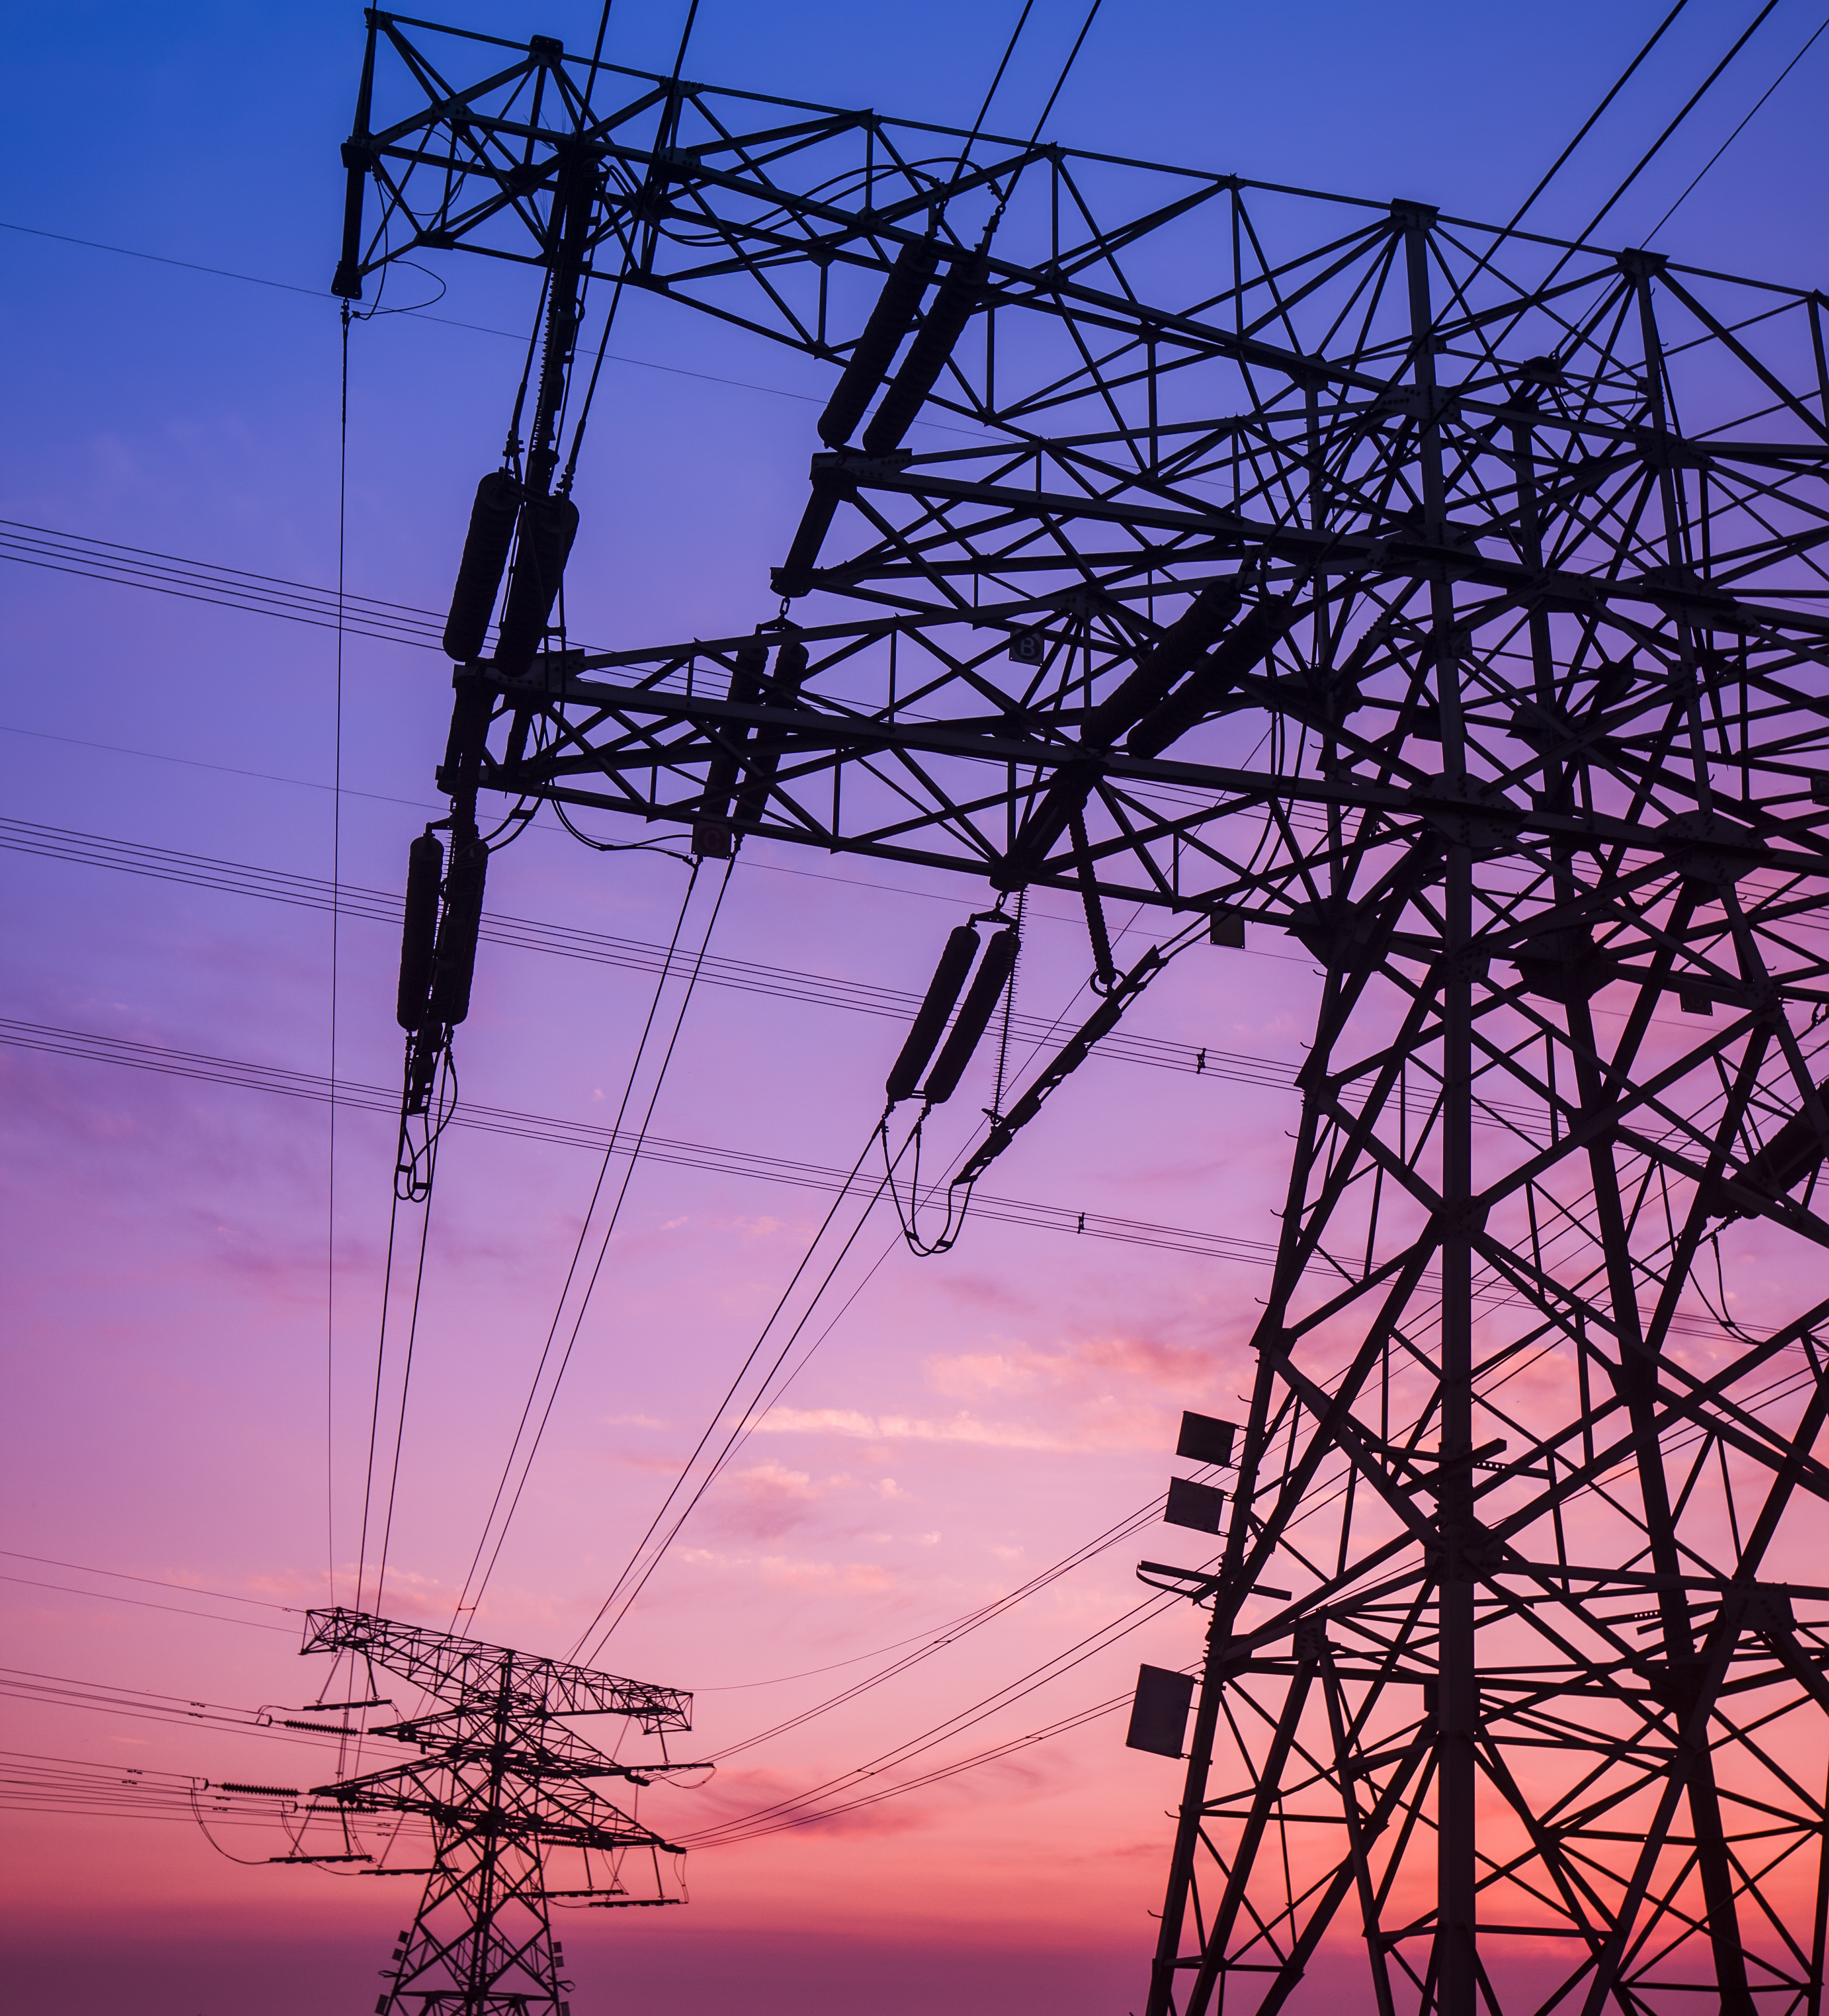

Проблематика.
Риски промышленных компаний
Информационная безопасность
Вирусное заражение
Несанкционированный доступ
Перехват управления технологическим процессом
Шпионаж и кража уникальных технологий
Невыполнение требований регуляторов
Нарушение деятельности
Репутационные потери

Slide 3
Киберугрозы для промышленных предприятий в 2021
Атаки вымогателей
Кибершпионаж
Легкая монетизация и высокий шанс получить выкуп для преступников при атаках на АСУ ТП
Разработка шифровальщиков для АСУ ТП (аналог Snake)
Полное отсутствие или недостаточность сегментации ИТ/ОТ
Недостаточная реализация мер по защите АСУ ТП делает их удобной мишенью
Случайные заражения
APT
Последствия COVID-19
Перепродажа доступа к зараженным хостам в АСУ ТП более квалифицированным группировкам
Снятие с поддержки Windows 7 и Server 2008, которые активно применяются в АСУ ТП
Утечка исходного кода Win XP
Рост кол-ва и зрелости
APT группировок
Геополитическая ситуация и возросшие риски атак ОКИИ
Цели: кибершпионаж,
закрепление в инфраструктуре
и нанесение ущерба
Remote Access:
повышение уязвимости АСУ ТП
из внешних сетей
Меньше персонала
для реагирования
Сокращение бюджетов, задержка проектов по защите АСУ ТП
Источник: https://ics-cert.kaspersky.ru/media/Kaspersky-ICS-CERT-Threat-Predictions-2021-RU.pdf

Slide 4





Уровни злоумышленников
УСЛОВНАЯ КАТЕГОРИЯ НАРУШИТЕЛЯ
ТИПОВЫЕ ЦЕЛИ
ВОЗМОЖНОСТИ НАРУШИТЕЛЯ
Автоматизированные системы
Взлом устройств и инфраструктур с низким уровнем защиты для дальнейшей перепродажи или использования в массовых атаках
Автоматизированное сканирование
Киберхулиган/ энтузиаст-одиночка
Хулиганство, нарушение целостности инфраструктуры
Официальные и open-source-инструменты для анализа защищенности
Киберкриминал/ организованные группировки
Приоритетная монетизация атаки – шифрование, майнинг, вывод денежных средств
Кастомизированные инструменты, доступное вредоносное ПО (приобретение, обфускация или разработка), доступные уязвимости, соц. инжиниринг
Кибернаемники/ Продвинутые группировки
Нацеленность на заказные работы – сбор информации, шпионаж в интересах конкурентов, последующая крупная монетизация, хактивизм, деструктивные действия
Самостоятельно разработанные инструменты, приобретенные zero-day-уязвимости ПО
Кибервойска/ Прогосударственные группировки
Кибершпионаж, полный захват инфраструктуры для возможности контроля и применения любых действий и подходов, хактивизм
Самостоятельно найденные zero-day-уязвимости ПО и АО, разработанные и внедренные «закладки»

Slide 5
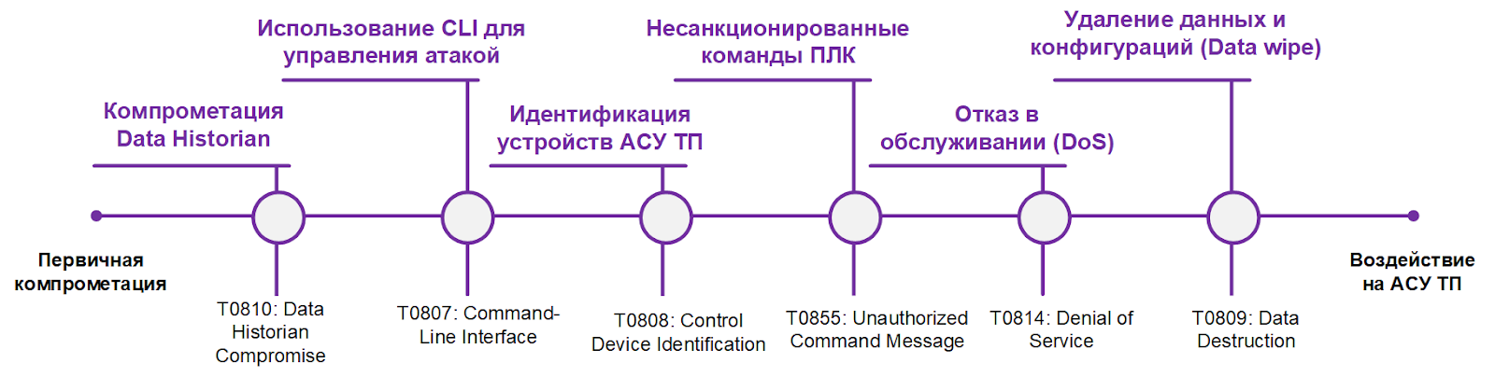
Типовая атака на АСУ ТП
Украина, 2016 год
Атака INDUSTROYER
на подстанцию «Пивнична»
Последствия:
отключение
электроэнергии
Проникновение в корпоративную сеть
Закрепление в промышленной сети
(АСУ ТП)
Нанесение ущерба

Slide 6
Типовая схема
События Historian
Сбор логов со всех уровней АСУ ТП (начиная ПЛК
и заканчивая прикладными системами)
Разные наборы сценариев детектирования
(в зависимости от типа
источников событий)
Выделение отдельного сегмента для установки SIEM коллектора
Облачная / гибридная схема подключения к Solar JSOC
Логи СЗИ
Аутентификация
События АРМ
Сетевой трафик
События на ПЛК
События МЭ
Удаленный доступ

Slide 7
Solar JSOC OT: пакеты сценариев детектирования
Набор сценариев детектирования
Начальный
Стандартный
Продвинутый
Полный
Брутфорс
Контроль учетных данных
Профилирование
Внешние атаки
И т. д.
Подключение съемных носителей информации
Контроль доступа
(ИТ / ОТ)
Сканирование сети
Вредоносное ПО
Рестарт процесса
Рестарт контроллера
Изменение критичного параметра в конфигурации оборудования
Контрольные суммы
Отклонение системы
от нормального
профиля работы
Изменение критичных параметров проектов
И т. д.
Описание
сценариев
Типовые
источники
событий
АРМ персонала
Серверы SCADA/Historian/AD
Сетевое оборудование
МСЭ, СОВ, САЗ, Дата-диоды, PAM, средства контроля целостности и т. д.
Журналы событий ПЛК, РСУ, ПАЗ
Журналы событий прикладного программного обеспечения
Уровень злоумышленника
Уровень 5. Кибервойска
Уровень 4. Кибернаемники
Уровень 3. Киберкриминал
Уровень 2. Киберхулиганы
Уровень 1. Боты

Slide 8


Взаимодействие с НКЦКИ
Отчетность перед НКЦКИ
Отправка информации об активах: расширенная информация о периметре
Отправка информации о состоянии защищенности
Отправка информации по инцидентам: выявление, разбор, противодействие
Направление в НКЦКИ предложений по совершенствованию средств ГосСОПКА
Ответы на запросы НКЦКИ
Актуальная информация о периметре
Проверка наличия индикаторов в инфраструктуре
Оперативное принятие мер для противодействия новому вектору

Slide 9



Чем и как мы можем помочь
SOC как сервис
Проектирование и создание вашего SOC
Помощь в эксплуатации SOC
Мы уже запустили и успешно эксплуатируем SOC для компаний из разных отраслей экономики, являющихся субъектами КИИ
Имея многолетний опыт эксплуатации SIEM и самый большой штат экспертов, мы готовы спроектировать SOC для вашей инфраструктуры и обучить ваших специалистов
Понимая, что настоящая информационная безопасность возможна только через непрерывный процесс мониторинга, мы готовы поддержать экспертизой ваш SOC там, где это необходимо (форензика, red teaming, обучение и т. д.)

Slide 10


На нашем стенде
Организация сбора событий ИБ в АСУ ТП (на базе совместного проекта со Schneider Electric)
Демосценарий активности злоумышленника
Правила детектирования и работа Solar JSOC
Тестовый сценарий
атаки на АСУ ТП:
Исследование сети
Подбор учетных данных
Взаимодействие с ПЛК

